Slide 1
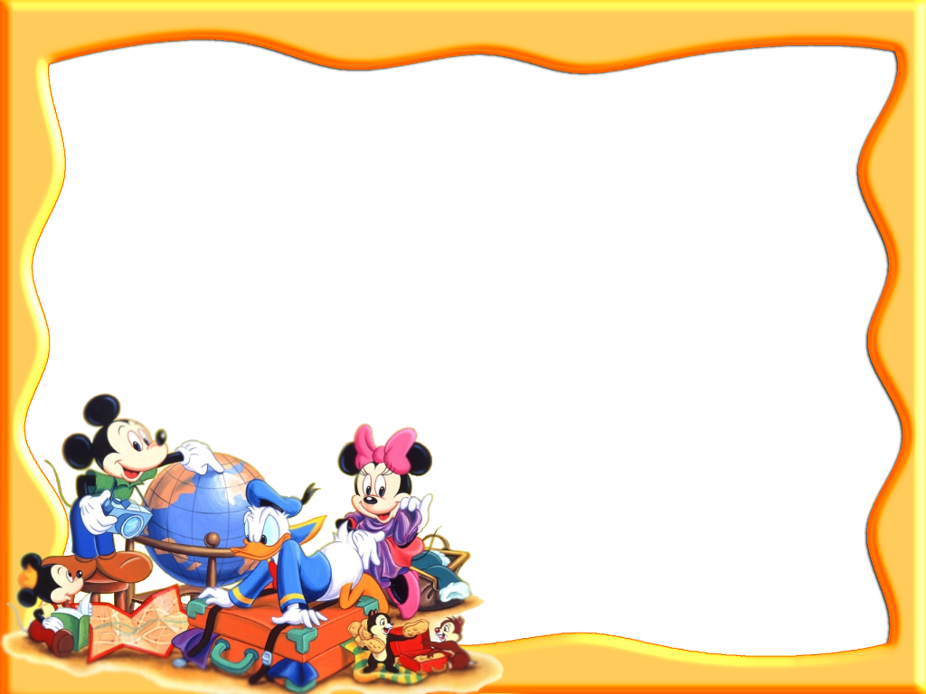
Считаем устно
в пределах 10
Презентацию подготовила
учитель начальных классов
Титова Галина Дмитриевна.

Slide 2


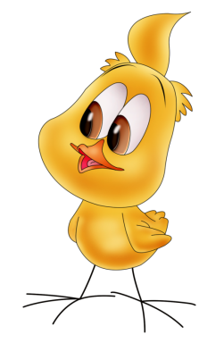

Попросят вас сложить дрова….
Полено раз, полено два.
Два плюс один- выходит три.
Не веришь, посмотри:
Попробуй дальше сам считать.
Два плюс три - получим пять….
У тех, кто не полениться,
Получится поленница.
2+1=3
2+3=5

Slide 3
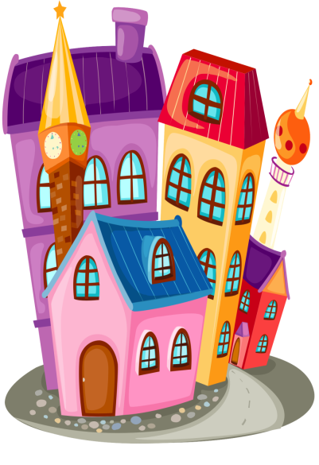
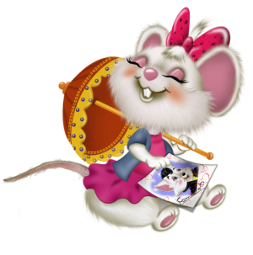
Теперь мы кубики возьмём
И сложим кошке новый дом:
Возьмём два этажа сперва,
А после к двум прибавим два…
Попробуй, два плюс д ва сложи
И сосчитай все этажи.
2+2=

Slide 4


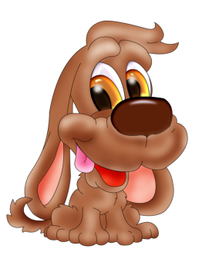
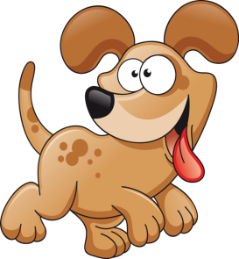
Дружок пришёл к Барбосу в гости.
Дружок принёс три вкусных
кости.
Одну съел сам…. Теперь вопрос:
А сколько съел костей Барбос?
-
=

Slide 5

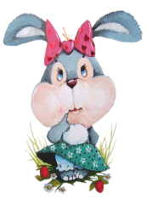
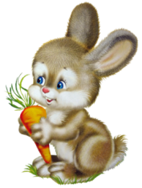
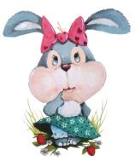

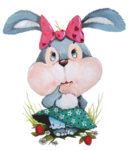

Раз, два, три, четыре, пять….
Вышли зайцы погулять.
Двое зайцев потерялись.
Сколько до дому добрались?
5-2=3

Slide 6
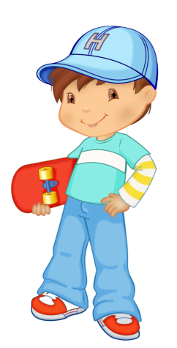
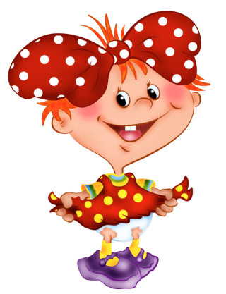
Нам этот факт даёт понять,
У Светы было пять конфет,
Но две из них отнял сосед.
Теперь у Светы посмотри,
Конфет осталось ровно …
Что значит вычесть и отнять
5 – 2 =.

Slide 7


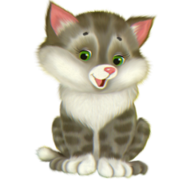
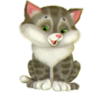
На прогулку вышла кошка,
Потеряла два сапожка.
-Ух!- заухала сова.-
И без двух осталось…
4-2=2

Slide 8
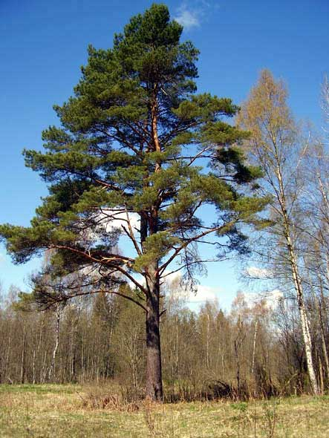
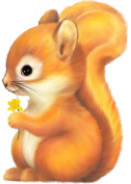



На сосне сидели белки
И бросали вниз тарелки.
Две разбили из восьми…
Что осталось? Отними!
8-2=6
8-2=6

Slide 9
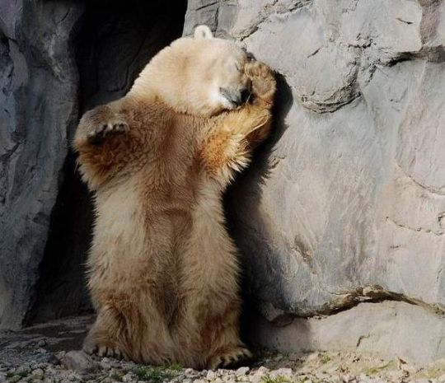
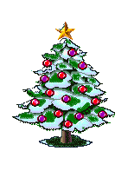
У Мишки на ёлке четыре игрушки.
Четыре игрушки упали с макушки…
«Сколько игрушек осталось на ёлке?»-
Думал медведь, подметая осколки.
4 – 4 =

Slide 10
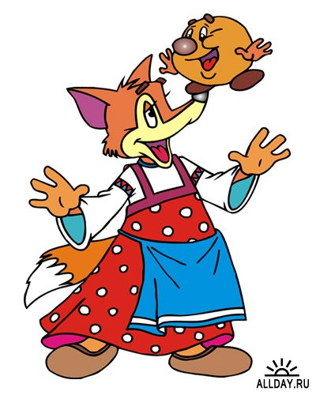
О
!
3
5 - 2 =
7 + 2 =
О + 2 =
5 + 2 =
Ы
9
М
2
7
Д
Л
2 + 2 =
8 – 2 =
10 - 2 =
4
6
О
Ц
8

Slide 11
:
Физкультминутка
Раз, два три!
Мы сегодня - МОЛОДЦЫ!
Дружно устно посчитали.
В гостях у белок побывали.
Посмотрели на соседа,
Что у Светы взял конфеты.
Помогли собрать осколки
От игрушек, павших с ёлки.
Забрели к Барбосу в гости.
Посмотрели , как ест кости.
Все старались! Ай, да мы!
Просто супер молодцы!

